Slide 1
Vybrané aktuální metodiky MMR a ÚÚR
Porada KÚPK s ÚÚP a pořizovateli ÚPD
Mgr. Lucie Součková
ORR KÚPK Zelená Lhota 7. - 8. 12. 2017

Slide 2
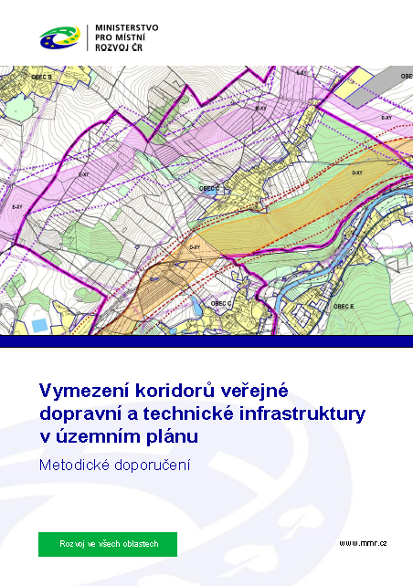
Vybrané aktuální metodiky MMR a ÚÚR
ze ZÚR do ÚP > upřesnění
koridor není zastavitelnou plochou ani plochou s rozdílným způsobem využití
v textu ÚP stanovit:
označení koridoru
hlavní stavbu
podmínky využití koridoru (změn v území, popř. zbytkových ploch)
podmínky křížení s koridory a plochami územních rezerv
vedlejší stavby (případný přesah)
„průhledný“ koridor =>
vztah regulace koridoru a ploch pod ním
zda VPS

Slide 3
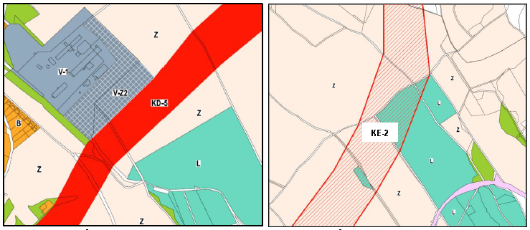
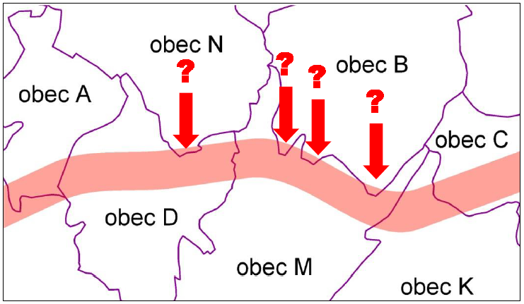
K metodice: Vymezení koridorů veřejné dopravní a technické infrastruktury v územním plánu
Vybrané aktuální metodiky MMR a ÚÚR
Neprůhledný koridor
Průhledný koridor
Zpřesnění koridoru ze ZÚR – návaznost v ÚP sousedních obcí

Slide 4
Vybrané aktuální metodiky MMR a ÚÚR
Témata:
urbanistická struktura vesnice
struktura a typologie zástavby
možnosti jejich regulace v ÚPD
Využití metodiky
- pro aktualizaci ÚAP
- projektant při zpracování ÚPD

Slide 5
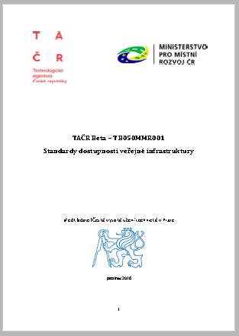
Standardy dostupnosti veřejné infrastruktury
Vybrané aktuální metodiky MMR a ÚÚR
Obsah:
dostupnost – časová, fyzická, sídelně strukturální
tabulková část pro různé záměry veřejné infrastruktury
příklady
Využití metodiky (sledovat)
pro aktualizaci ÚAP
projektant při zpracování ÚPD

Slide 6
Další metodiky a doporučení MMR
Vybrané aktuální metodiky MMR a ÚÚR
Vyjádření MMR ke vztahu územního plánu k odpojování objektů od centrálního zásobování teplem a k průmětu územní energetické koncepce do územního plánu
Metodický pokyn k uplatňování § 12 odst. 4 zákona č. 114/1992 Sb., o ochraně přírody a krajiny
Metodické sdělení MMR k umisťování velkokapacitních skleníků podle § 18 odst. 5 SZ
Metodické sdělení MMR ve věci aplikace § 24, § 189 a § 195 SZ ve vztahu k přerušení výkonu ÚPČ
Metodické sdělení MMR - Souběžné pořizování změn územního plánu a nového územního plánu
+ MŽP - Metodika vymezování ÚSES

Slide 7
Připravované metodiky a ÚPP
Vybrané aktuální metodiky MMR a ÚÚR
Témata metodik:
závazná stanoviska ÚÚP
zabezpečení ochrany nerostného bohatství v ÚPD
standardizace obsahu ÚP
ÚPP pořizované MMR:
Územní studie Brdy
ÚAP ČR

Slide 8
Vaše dotazy, připomínky, názory...
Vybrané aktuální metodiky MMR a ÚÚR
ORR KÚPK
Oddělení územního plánování
Mgr. Lucie Součková
tel.: 377 195 733
lucie.souckova@plzensky-kraj.cz

